Slide 1


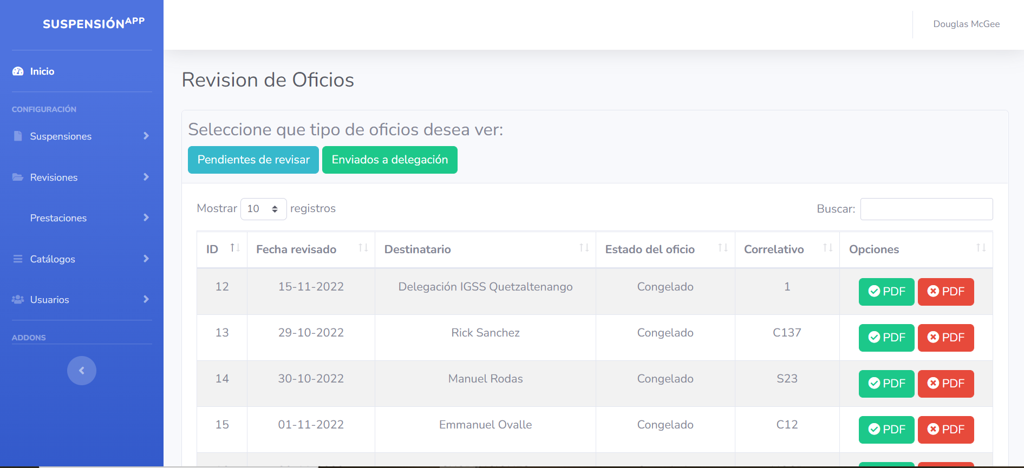
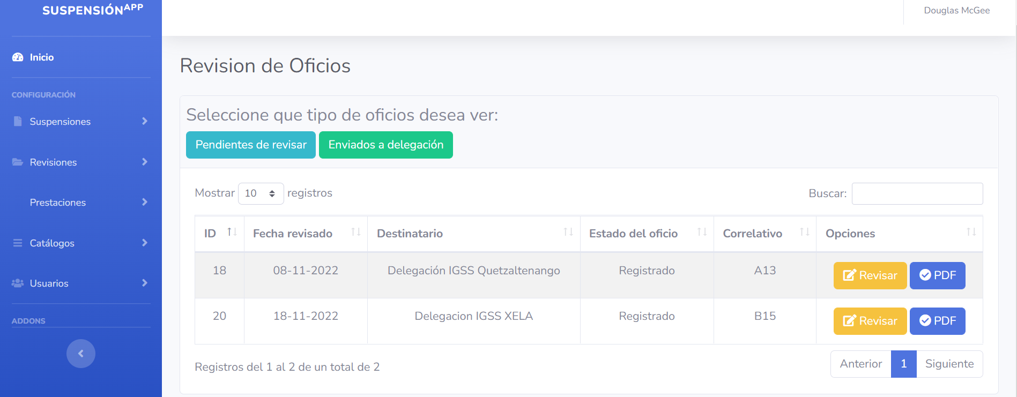
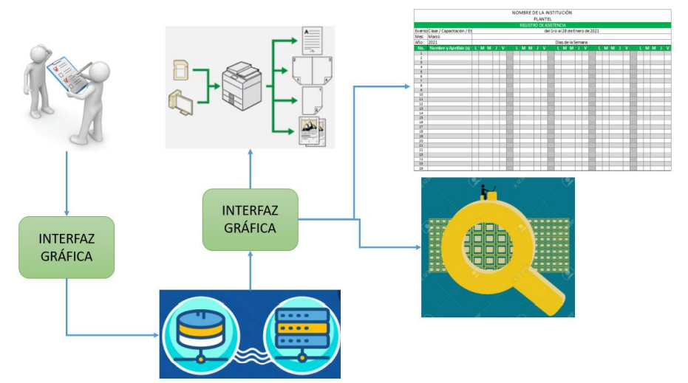
SISTEMA INFORMÁTICO PARA EL CONTROL DE SUSPENSIONES LABORALES PARA EL IGSS HOSPITAL GENERAL DE QUETZALTENANGO
“SICS”
GRUPO # 5
Proyecto cuna radiante.
Edwin Pretzantzin, Jose Perez, Joel Castillo y Anthony Ovalle
Ingeniería en Electrónica, Ingeniería en Telecomunicaciones, Facultad de Ingeniería, Universidad Mesoamericana
Abstract — The project provides the Hospital IGSS a tool to control suspensions of affiliates working or not in te aforementioned, as well the system manage personal information of each worker with diferent parameters, depending on the type of personal is it. This will also have a control panel in which you can visualize the data collection through the diferent options and administrator permissions. The panel will be able to control suspensions through office forms that contains more tan one of it, this in order to obtain an effective monitoring of a suspension of a patient or colaborator.
Keywords — Sistema Laravel, Bases de datos (Database), Suspensión , Sistema gestor, IGSS, ordenador, administrador de suspensiones.
INTRODUCCIÓN:
METODOLOGÍA
Logrando así brindar el beneficio económico a los afiliados en un menor tiempo
El sistema para la gestión de suspensiones le permite al usuario tener un mejor control con los paciente y colaboradores que maneja la institución. Esto es posible gracias a los campos que manejan las diferentes vistas dentro de la interfaz del proyecto. La interfaz de datos permite administrar los diferentes oficios que manejan usuarios dentro de la institución, estos oficios conllevan al manejo de las suspensiones desde el punto de registro de una suspensión hasta, siguiendo diferentes filtros para culminar el proceso de la misma en la validación para el desembolso de un pago por los días suspendidos en instituciones asociadas. De tal manera el sistema es administrado por diferentes tipos de usuarios para el manejo de datos en cada uno de los filtros para poder ser concretada en el IGSS sede Quetzaltenango.
Como cualquier metodología SCRUM también se centra en poder generar una mejora continua, sin embargo, a diferencia de otras se fue realizando el trabajo colaborativo para ir evolucionando con cada uno de los cambios y requisitos que exige el usuario. El cambio de dichas propiedades y condiciones durante el desarrollo, implementación y ciclos de lanzamiento fueron de mejora y aprendizaje constante para el equipo de desarrollo.
Acorde a este proyecto se definieron diferentes Sprints de 11 a 15 días aproximadamente para realizar tareas adecuadas según el tiempo estipulado. En cada uno de estos ciclos se logró aportar o entregar partes o divisiones del proyecto, tanto técnicas como escritas.
OBJETIVOS
Realizar un análisis profundo de las actividades que se realizan y cómo se llevan a cabo, para poder determinar con mayor precisión los parámetros con los que el software debe contar.
Diseñar una interfaz intuitiva y amigable para el usuario que permita aprender a usar el sistema de una manera rápida y ágil, reduciendo la necesidad de consultar el manual de uso.
Diseñar una base de datos definiendo roles de usuario y niveles de acceso en diferentes módulos del sistema, para tener un mejor manejo en la seguridad y permisos en las funciones del software.
Desarrollar un sistema web que permita generar reportes para las áreas que intervienen en el proceso de suspensiones.
Fig.2 Vistas del sistema operando
RESULTADOS Y ANÁLISIS
Al finalizar el proyecto y realizar una breve presentacion en el Hospital IGSS sede Quetzaltenango, la aceptación fue considerable ya que se logro cumplir con lo propuesto al inicio del proyecto. En la presentacion dieron sugerencias para agregarle otras funciones al sistema por lo que se trabajo en ellas para que puedan utilizar en dentro de las areas el proyecto.
Con los módulos implementados el sistema de la cuna radiante, se pudo establecer confianza y aceptación del proyecto en los interesados, ya que cumple con los objetivos propuestos en el proyecto.
Fig.1 Diagrama de bloques del sistema
SOLUCIÓN
Con la implementación del sistema se pudo dar seguimiento a la documentación e información de los afiliados en lo que respecta a suspensiones se pretendió maximizar los tiempos de respuesta entre departamentos de la institución y así generar un proceso de control de suspensiones eficiente y ordenado sin ambigüedades como las que anteriormente la institución sufría.

